Slide 1
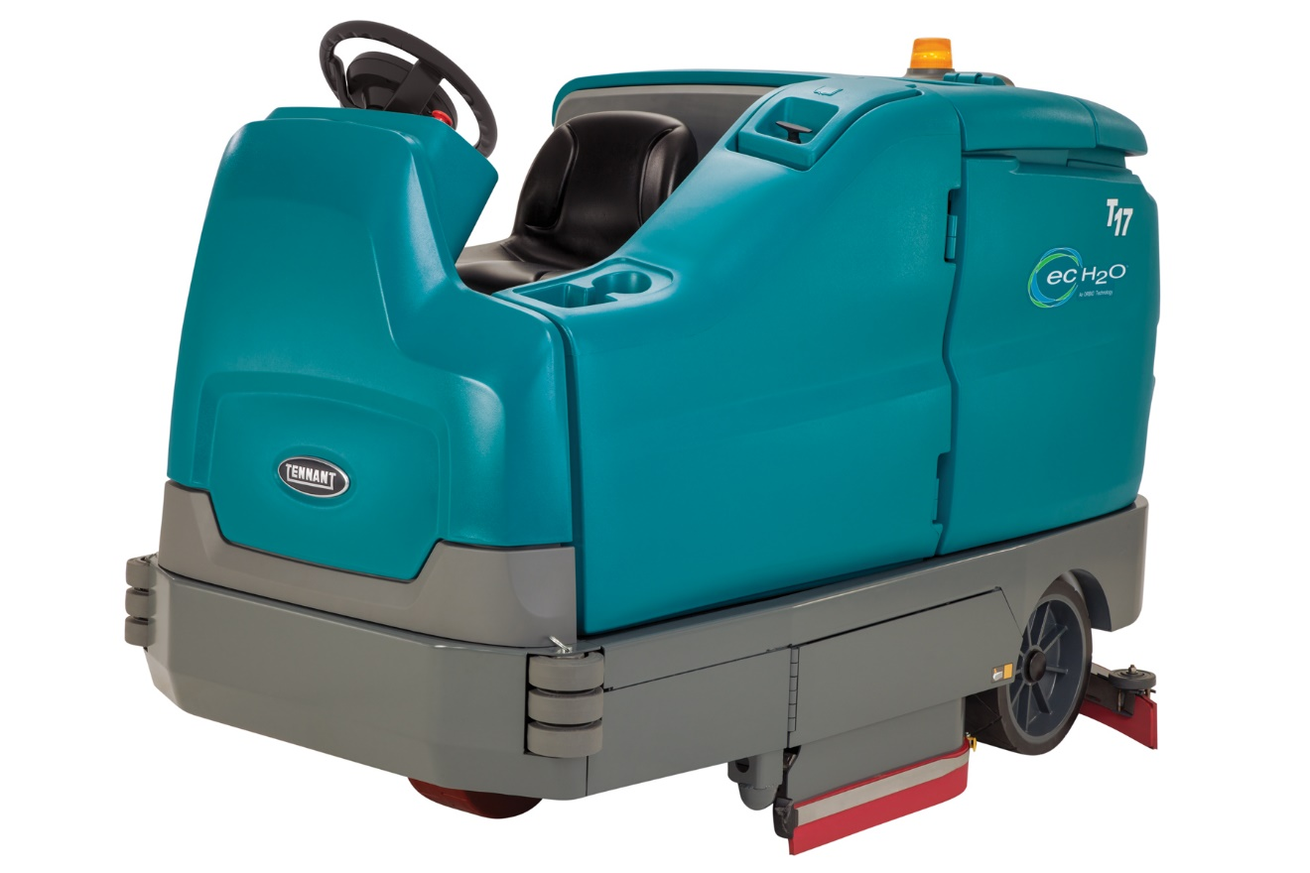
Handleiding voor productgebruik en oplossingen
T17ELEKTRISCH AANGEDREVEN SCHROBMACHINE

Slide 2




Pluspunten van de T17
Lagere reinigingskosten
  Full-shift-reiniging
  Elimineer de behoefte aan dure, fossiele brandstoffen
  Verwijder secundaire apparatuur voor reiniging en wateropname
Verbeter het imago van het gebouw
  Reinigingsoplossingen die passen bij de vervuilingsgraad van het gebouw
  Uitstekende wateropname
Gebruiksvriendelijk
  Intuïtieve bediening
  Toegang tot de belangrijkste onderdelen zonder gereedschap
  Gemakkelijk te bedienen en te onderhouden voor zorgeloos gebruik
Zorg voor een gezonde en veilige werkomgeving
  Minimaliseer contact met schadelijke materialen
  Verbeter de luchtkwaliteit binnen het gebouw
  Uitzonderlijk goede opname van vuil water
  Voorwaartse positie van de gebruiker, naar voren gerichte bedieningselementen en goed zicht voor de gebruiker

Slide 3





Belangrijkste afzetgebieden voor de T17
Opslag en logistiek
Productie
Detailhandel
Voedsel- en drankindustrie

Slide 4
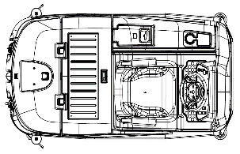
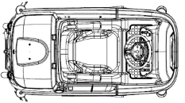
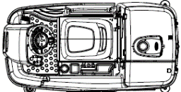
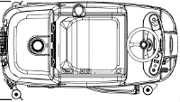
Volledig aanbod
 | T7 | T12 | T16 | T17 | M17
Lengte | 1520 mm | 1710 mm | 1880 mm | 2245 mm | 2850 mm
Breedte | 740 mm | 950 mm | 1040 mm | 1168 mm | 1370 mm Standaard dubbele veegborstels aan de zijkant
Hoogte | 1270 mm | 1425 mm | 1475 mm | 1480 mm | 1480 mm

Slide 5
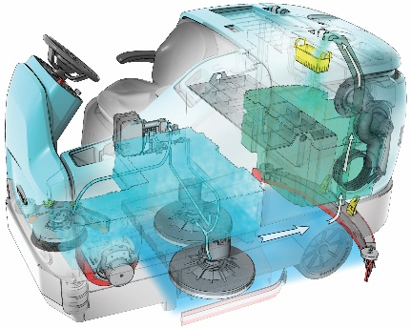
Lagere reinigingskosten
Vegen & schrobben - Voorveeg-optie biedt na één doorgang reiniging met beter resultaat
Schijf en cilindrisch schrobben - Reinigingsapparatuur voor unieke toepassing
Grote schoonwatertank 285 L - maximaliseert bedrijfstijd en minimaliseert vuilstortlocaties
Grote 364 L-vuilwatertank - eenvoudige toegang tot de tank en eenvoudig te reinigen
ec-H2O™ -technologie - reinigen zonder reinigingsmiddel; schrob tot 3 keer langer op één schoonwatertank
Optionele schrobborstel aan de zijkant - Vergroot het schroboppervlak met 20%
Meerdere batterij-oplossingen - Kies de batterij die past bij de reinigingsbehoeften
Hogedrukreiniger - verwijder hardnekkig vuil; vermindert de behoefte aan speciale apparatuur
Zuigstang - Chauffeurs blijven op de machine tijdens het opzuigen van vuil

Slide 6
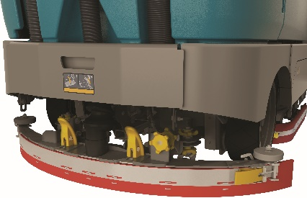
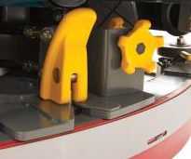
Lagere reinigingskosten
Gele aanraakpunten - Bieden eenvoudige toegang tot machineonderdelen zonder gebruik van gereedschap
Optionele spuitslang - reinigt eenvoudig de vuilwatertank
Economy-stand - Bespaar geld en optimaliseer de prestaties tijdens het schoonmaken van licht vervuilde vloeren, waardoor de levensduur van de borstel/het vulkussen langer meegaat
SmartRelease™ - Voorkomt schade aan de machine als gevolg van ernstige impact
SmartRelease
Ontgrendelpunt

Slide 7

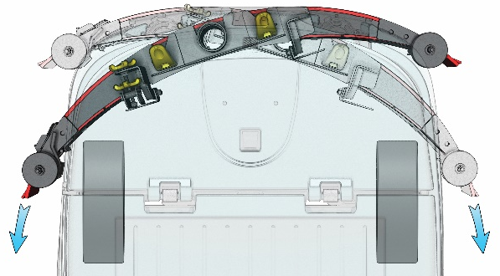
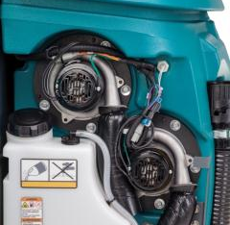
Verbeter het imago van het gebouw
Optioneel dubbele veegborstels aan de zijkant - Garandeert dat het volledige schroboppervlak wordt geveegd
Optionele veger met vergaarbak voor vooraf vegen - Vangt groot en fijn vuil op
Grote schrobborstelmotoren - Aanzienlijke kracht om de vloer schoon te maken en glanzend te houden
QA®-bedieningselementen - Reduceer bedieningsfouten door machine-instellingen te vergrendelen
Dubbele vacuümventilatoren - Geavanceerd ontwerp voor waterafvoer laat water uit de ventilatiekamer sijpelen voordat de motor wordt beschadigd*
Uniek zwenkend dweilframe aan de achterkant - Voor een schoon oppervlak en minder strepen
Hogedrukreiniger - Reinigt effectief hardnekkiger vuil en niet-vloeroppervlakken
Zuigstang - Verwijdert eenvoudig vuil, zoals krimpfolie
*Gebaseerd op informatie van de fabrikant

Slide 8
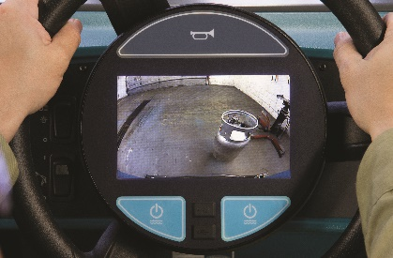
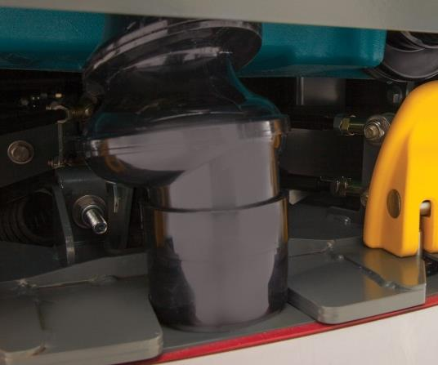
Zorg voor een gezonde en veilige werkomgeving
Voorwaartse positie van gebruiker - Verbetert het zicht voor de gebruiker
Bedieningselementen aan de voorkant van de gebruiker - Houdt de aandacht
van de gebruiker naar voren gericht
Uitstekende wateropvang - Verminder het risico op uitglijden en vallen
Geen uitlaatgassen meer door de verschillende keuzes van elektrisch reinigen - Verbetert de luchtkwaliteit binnen het gebouw
Voorwielbesturing en -aandrijving - Trek de machine weg van muren en stellingen
Pro-Panel PerformanceView™ - Biedt gebruikers zicht op wat zich achter de
machine bevindt
Patent aangevraagd voor waterafscheider - Vangt vocht op in de opvangslang

Slide 9
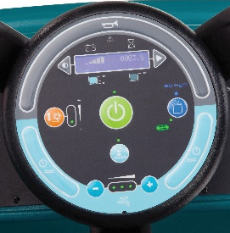
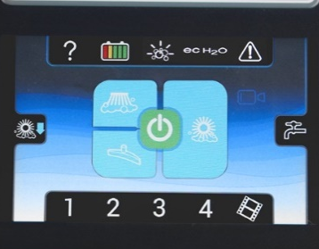
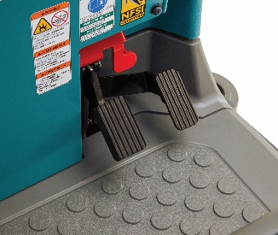
Gebruiksvriendelijk
Touch-n-Go™ bedieningsmodule - Maakt de bediening van de machine gebruiksvriendelijk
Pro-Panel™-technologie - Biedt intuïtieve bedieningselementen
  Zone Settings™ - Stel de machine vooraf in voor de behoeften van een bepaald gedeelte in een gebouw
  Onderhoudsvideo's on demand aanwezig op de machine - Maakt onderhoud en training eenvoudig
Gele aanraakpunten - Wijzen op eenvoudige manier aan welke onderdelen routinematig preventief onderhoud nodig hebben
Gas- en rempedalen zoals in een auto - Verhoogt het gebruiksgemak
Zonder gereedschap toegang tot dweilframes, borstels en filters - Vermindert kostbare tijd voor onderhoud
Optionele sproeikop - reinigt snel en eenvoudig de vuilwatertank

Slide 10
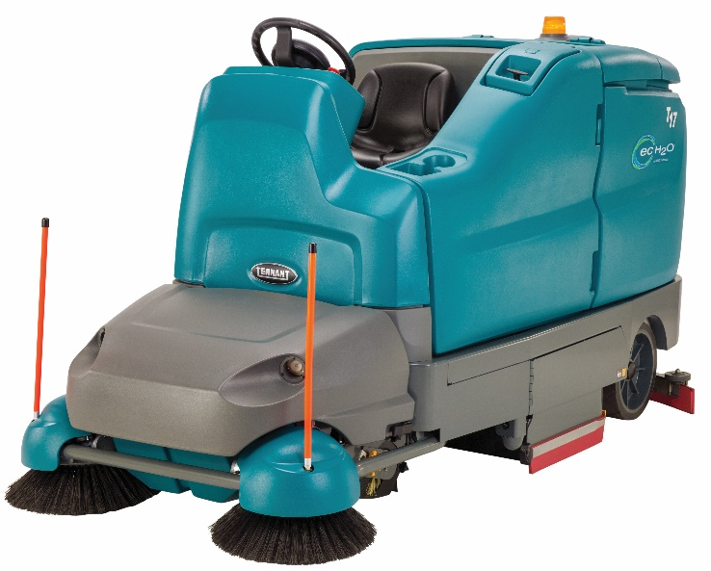
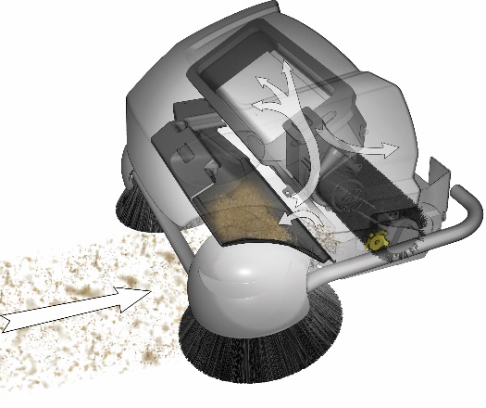
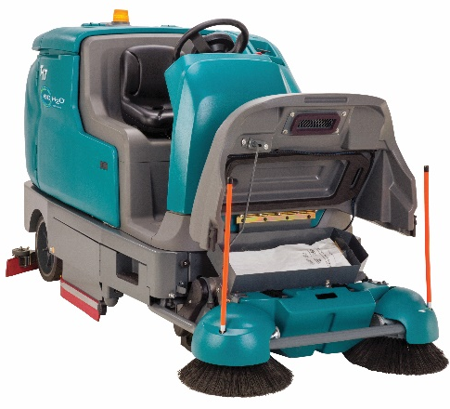
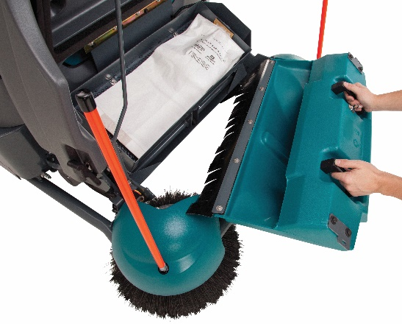
Optionele voorveegsystemen
  Vegen en schrobben in één keer
  Veegbereik van 1245 mm
  De veegborstel gooit het losse vuil in een vergaarbak van 40 cm³
  Beperking van stof en droog vuil
  Duidelijk zichtbare markeringen bieden een uitstekend zicht op de voorhoeken van de voorveger

Slide 11
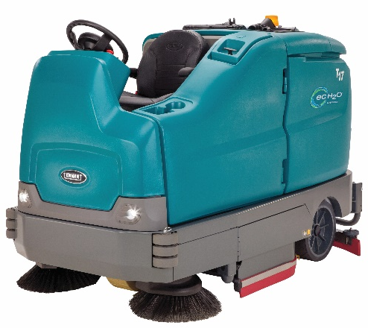
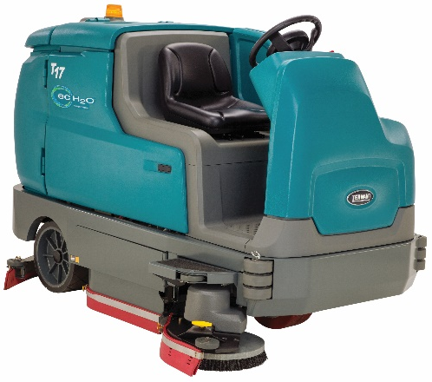
Opties voor het reinigen van randen
Enkele en dubbele veegborstels aan de zijkant
  Alleen op cilindrische schrobmachines
  Enkele rechterborstel 1165 mm
  Dubbele borstel zijkant 1320 mm
Schrobborstel zijkant
Meer bereik voor reiniging van rand tot rand met een reinigingspad van 132 cm
Verbeter de productiviteit met maar liefst 20% ten opzichte van de T17 zonder borstel aan de zijkant
Met een neerwaartse druk die gelijk staat aan niveau 2, is dit een krachtig schrobborstel aan de zijkant
Vegen en schrobben langs de rand waarbij de gebruiker zich alleen hoeft te concentreren
op het reinigen, niet op de afstand tussen de muur en de machine.

Slide 12
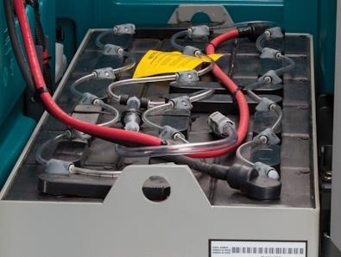
Keuze uit batterijen van verschillend vermogen
Type batterij
  Natte buis 625AH C/5 (met batterijzuivering)
  Natte buis 775AH C/5 (met batterijzuivering)
  Natte buis 775AH C/5 w/OC (voorbereid voor maar niet inclusief tussentijdse oplader)
  Hulpset voor batterij-aansluiting
  Batterijvultank (30 L)
Batterijwisselsysteem
  Batterij uitschuifsysteem
Oplader
  80 A 200-240 VAC 50/60 Hz 1 pk (externe lader)
  80 A 380-415 VAC 50/60 Hz 3 pk (externe lader)
  120 A 380-415 VAC 50/60 Hz 3 pk (externe lader)
  195 A 400 VAC 50/60 Hz 3 pk (externe lader)

Slide 13
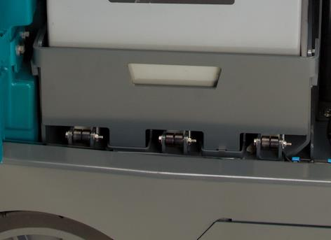
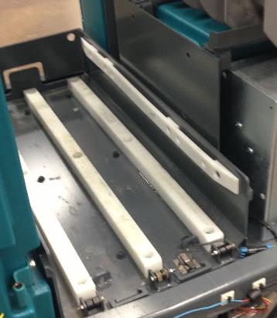
13
Batterij vervangen: Uitschuiven
Aanbevolen voor toepassingen waarvoor wisselingen constant aan de orde zijn
Geleiderollen en sterke glijders die zich over de volle lengte van het batterijcompartiment uitstrekken
Batterijen kunnen ook met een bovenloopkraan 50-75 mm worden opgetild en uit de zijkant van de machine worden verwijderd

Slide 14
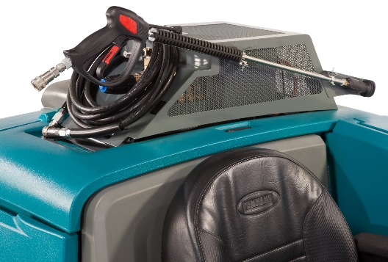
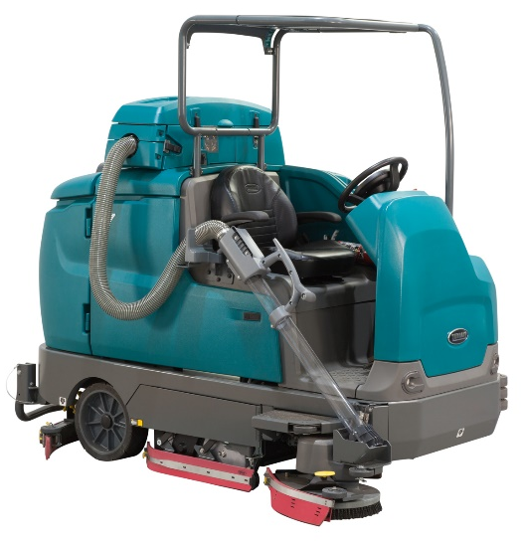
Hogedrukreiniger en zuigstang
Elektrische hogedrukreiniger
  Eerste elektrisch aangedreven, ingebouwde hogedrukreiniger in de industrie
  2500 psi met doorvoersnelheid tot 7,6 L/minuut levert een krachtige straal voor het reinigen van hardnekkig vuil op de vloer
  Lange spuitstraal maakt het reinigen van hoge, verticale oppervlakken mogelijk
  Elimineert de noodzaak voor een aparte hogedrukreiniger
  Het wateropvangsysteem van de machine maakt het verwijderen van vuil water snel en eenvoudig
Zuigstang
  Verbeterde productiviteit door snel rondzwervend restvuil, zoals krimpfolie, op te zuigen
Hogedrukreiniger
Zuigstang
Speciale inbouwapparatuur voor efficiëntie en een verbeterde reiniging

Slide 15
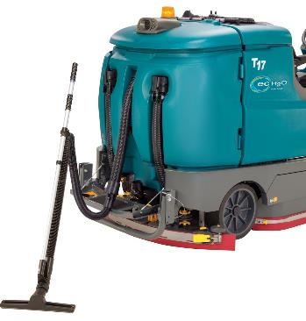
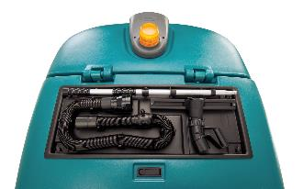
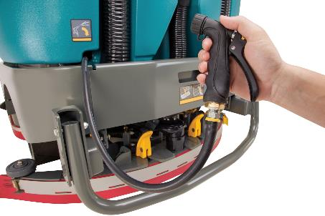
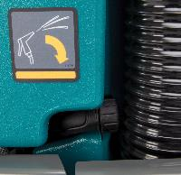
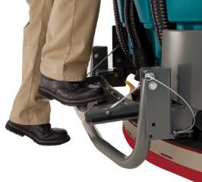
Opzetstukken voor zuigstang en spuitslang
Bevestigingspunt voor zuigstang
Zorgt voor gemakkelijk en snel opzuigen van gemorste water
Handige opbergstang in lade boven het batterijcompartiment
Biedt toegang tot moeilijk bereikbare locaties, zoals onder banken, stellingen en rondom obstakels
Bevestiging voor spuitslang
Voor gemakkelijk en snel schoonspuiten en opruimen
Door het water uit de schoonwatertank te gebruiken, hoeft de gebruiker niet meer in de buurt van een schoonwatervoorziening te zijn
Wordt achter de deur opgeborgen voor gemakkelijke toegang
Opstapje naar vuilwatertank
Voor gemakkelijke toegang om de vuilwatertank te inspecteren en te reinigen

Slide 16


ec-H2O™-technologie
ec-H2O™-reinigingstechnologie:
Reinigingstechnologie zonder reinigingsmiddelen biedt doeltreffende reinigingsresultaten
Schrob tot 3 keer langer op één volle schoonwatertank versus conventioneel schrobben
Verlaag met ec-H2O™ de kosten door het elimineren van dure reinigingsmiddelen
Reinigen met minder water leidt tot minder leeg-/vulcycli
Er blijven geen resten van reinigingsmiddelen achter waardoor het risico op uitglijden
en vallen tot een minimum beperkt wordt
NSF-certificering betekent dat ec-H2O™ veilig kan worden gebruikt in voedselverwerkende bedrijven
* ec-H2O NanoClean™ technologie is niet ontworpen voor alle soorten vuil, zoals vuil dat een hoge concentratie vetten en oliën bevat. Afhankelijk van het soort vuil is het mogelijk dat conventionele chemische reinigingsmiddelen noodzakelijk zijn.

Slide 17


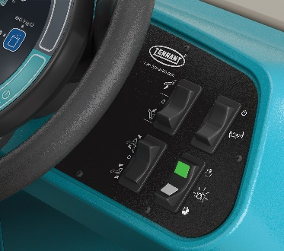
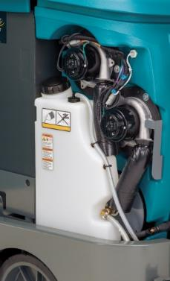
17
ec-H2O™ met Severe Environment ™ (SE)-schakelaar
SE is een doseerapparaat voor reinigingsmiddelen dat optioneel is op ec-H2O-machines
Verhoogt automatisch de waterstroom en de neerwaartse druk tot het maximale niveau
Schakelt gemakkelijk over naar conventioneel schrobben om vloeren te reinigen waarvoor Ec-H2O niet geschikt is om te reinigen
Reinigingsmiddelen worden rechtstreeks naar de schrobkop geleid, ter bescherming van de ec-H2O-module
Twee instellingen: 30 sec voor smetteloos reinigen en continue doorstroming
Instelbare mengverhouding
SE-knop
SE-knop
Pro-Panel™
Standaard bedieningselementen
Tank voor reinigingsmiddel

Slide 18

ES® uitgebreid schrobben
®
Gebruikt reinigingsmiddelen opnieuw
Vergroot de operationele inzetbaarheid en verbeter de productiviteit door vloeren te schrobben met 66% minder reinigingsmiddel dan met traditionele reinigingsmethoden

Slide 19
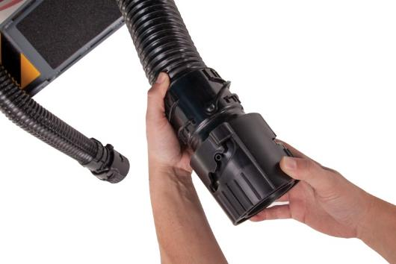
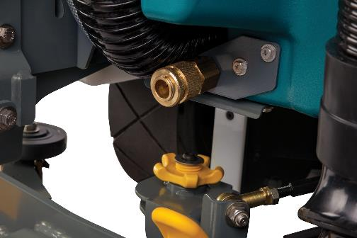
Manchetten voor automatisch vullen en afvoeren
19
Instelbare afvoermanchet regelt de waterstroom
  Vermijdt met gemak slordig reinigen en overstroming
  Stem de waterdoorvoer af op de aanwezige voorzieningen voor waterafvoer (d.w.z. afvoergoot, afvoerputjes, enz.)
  Gemonteerd op zowel de schoon- als vuilwatertanks
Met automatisch aanvullen kunt u de tank gemakkelijk vullen
  Vult de schoonwatertank en schakelt de watertoevoer uit wanneer de tank vol is
  Hiermee kan de gebruiker iets anders doen tijdens het vullen van de schoonwatertank

Slide 20
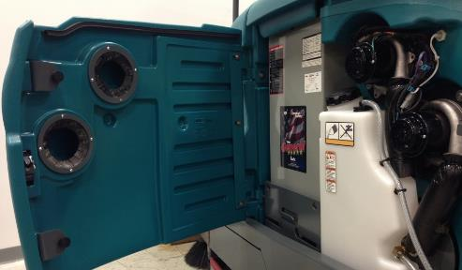
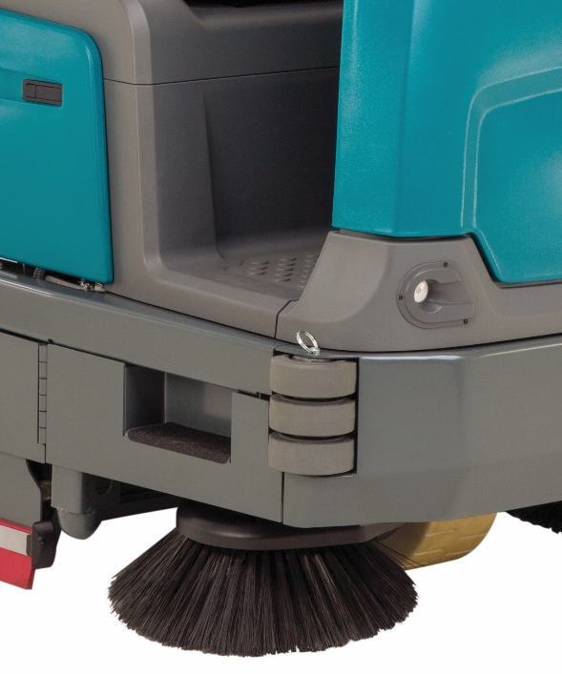
Stille werking, stalen bumper en rollers
Stille werking:
Schijf: 65 dBA|cilindrisch: 68 dBA
Door de stille werking kan er altijd gereinigd worden
Reinig overdag en reduceer de noodzaak voor reinigen buiten kantoortijden
Ventilatoren bevinden zich achter de gebruiker
Ventilatoren achter de deur van het zijpaneel fungeren als een spruitstuk voor koeling en geluidsdemping
Economy-stand:
Bespaar energie en onderdelen
Werkt stiller dan de normale reinigingsstanden van de T17
  Verlaagt het geluidsniveau dat de ventilatoren en het schrobben genereren
Stalen bumper rondom
Het frame is 4-6 mm dik (afhankelijk van een deel van het frame) en omringt de gehele machine
Gedempte, gestapelde rollen
Biedt een laag van bescherming tijdens het manoeuvreren

Slide 21
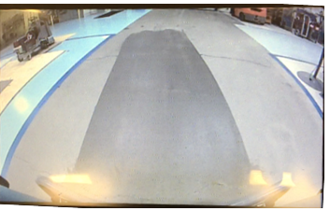
Optionele Pro-Panel™
Pro-ID™
Hiermee kan de supervisor de machine voor een specifieke gebruiker instellen
Voorkomt ongeautoriseerd gebruik en maakt het mogelijk om per gebruiker de snelheid in te stellen
Pro-Check™
Geef toezichthouders een middel dat ervoor zorgt dat een checklist is afgewerkt
voordat de machine operationeel is
Ingebouwde instructievideo's op aanvraag te bekijken
Hiermee leert de gebruiker op gemakkelijke wijze alles over de bediening en het
routinematige onderhoud van de machine
Achteruitrijcamera met PerformanceView™
  Bekijk de reinigingsresultaten tijdens het reinigen
  Kijk tijdens het achteruitrijden achter de machine om schade aan apparatuur en het gebouw te
  voorkomen
Taalinstellingen
  Gebruikersinterface beschikbaar in 28 talen
Zone Settings™
  Hiermee kan de supervisor de instellingen van de machine voor specifieke zones van het gebouw programmeren
Indicator voor verstopt filter
  Waarschuwt de gebruiker wanneer het veegfilter moet worden uitgeschud om de luchtkwaliteit binnen het gebouw hoog te houden
Schermvergrendeling
  Voorkomt dat het scherm per ongeluk wordt aangeraakt en dat onbedoeld machineconfiguraties worden gewijzigd
  Achteruitrijcamera blijft actief
  Ontgrendel het scherm snel met één druk op de ontgrendelknop

Slide 22

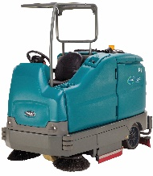
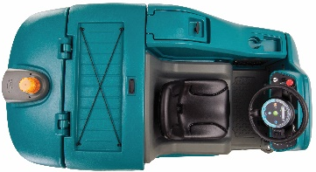

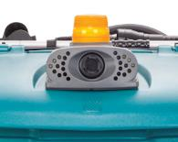

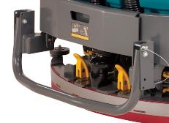
Bescherming van gebruiker en machine
Beschermdak
  FOPS-gecertificeerd
  Geen voorste steun aan de muurzijde die het zicht zou kunnen belemmeren
Bescherming voorkant
  Volledige bescherming voor de gebruiker vanaf de voorkant
CE-certificering
  Veilig gebruik
Achteruitrijgeluid
  Het geluidssignaal geeft aan dat de machine in de achteruit staat
Koplampen
  Verhoogt de zichtbaarheid
Krachtige bescherming van het dweilframe
  Beschermt het dweilframe tegen beschadiging

Slide 23
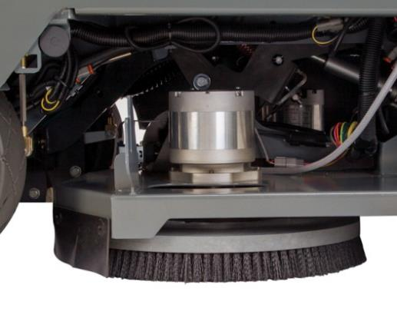
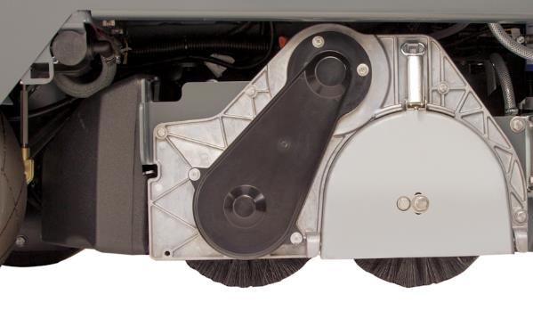
Reinigingsresultaten
Geweldige neerwaartse schrobkracht
  Twee motoren van 1,5 pk, 1125 kW zorgen voor een neerwaartse druk tot 250 kg

Slide 24
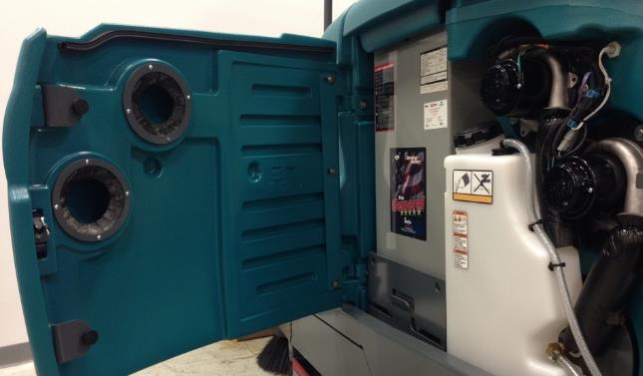
Koelventiel
Ingebouwd ventiel voor het afkoelen van de zuigventilator
Zuigt koele lucht aan van buiten het compartiment
Zorgt dat KOELE, DROGE lucht wordt gebruikt om de zuigventilatoren te koelen en vermijdt dat de lucht heet en vochtig is

Slide 25
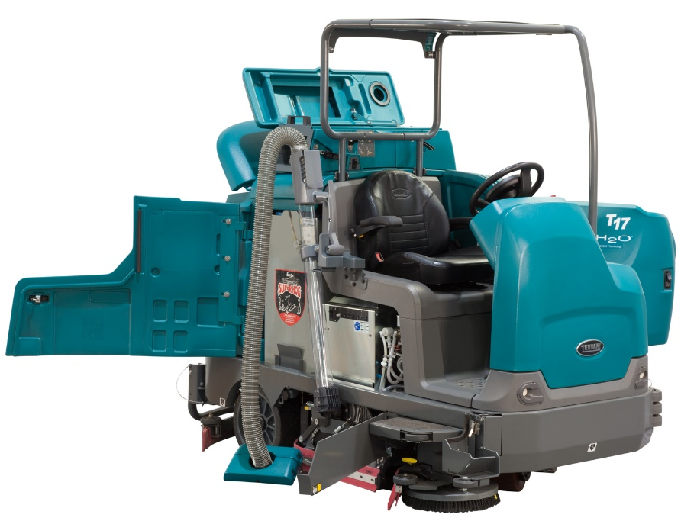
Bedienings- en onderhoudsgemak
Hoe sneller een monteur bij een onderdeel kan komen, des te eerder de machine gerepareerd wordt en weer operationeel is.
De machine kan volledig worden geopend gemakkelijke bereikbaarheid van onderdelen

Slide 26
Opmerkingen en uitsluitingen
De volgende onderdelen zijn niet aanwezig op machines met een hogedrukreiniger:
  ES
  Spuitstang
  Zuigstang
  Batterij-uitschuif
  Nat zuigen
De volgende onderdelen zijn niet aanwezig op machines met brandstofcellen:
  Hogedrukreiniger
  Zuigstang
  Batterij-uitschuif
De volgende onderdelen zijn niet aanwezig op machines met snelontkoppelaars voor batterijen
  Batterij-uitschuif
De volgende onderdelen zijn niet beschikbaar op machines met een zuigstang
  Batterij-uitschuif
  Nat zuigen
  Hogedrukreiniger
  Voorveeg-optie

Slide 27

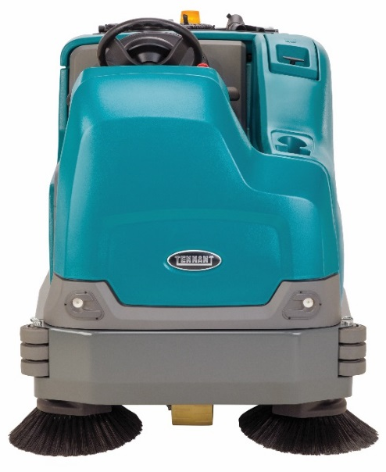

Samenvatting
Lagere reinigingskosten
  Verminder de noodzaak voor meerdere machines
  Keuzemogelijkheid voor batterijen met een grote capaciteit
Zorg voor een veilige en gezonde werkomgeving
  Uitzonderlijke stofbeperking
  Voorwaartse positie van de gebruiker, naar voren gerichte bedieningselementen en goed zicht voor de gebruiker
Verbeter het imago van het gebouw
  Uitstekende wateropname
  Vang grote en kleine stukken vuil in één keer op
Gebruiksvriendelijk
  Intuïtieve bedieningselementen voor de gebruiker
  Toegang tot de belangrijkste onderdelen zonder gereedschap

Slide 28
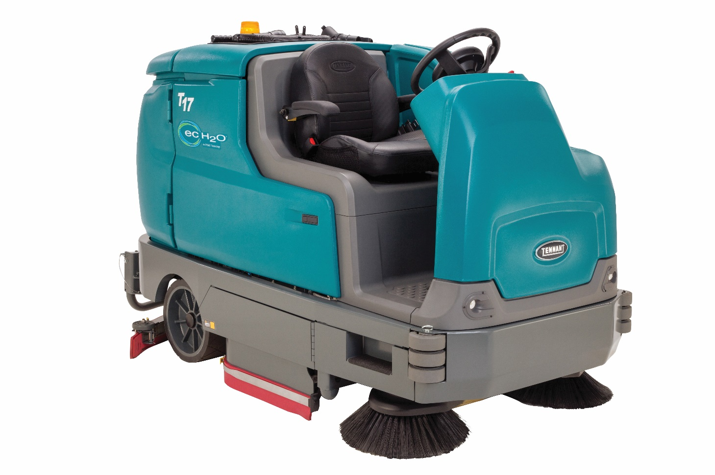
T17ELEKTRISCH AANGEDREVEN SCHROBDROOGMACHINE

